Slide 1
NutriPrecio — Sprint I
Certamen N°2 — Taller de Metodos de Innovacion Agiles
Equipo: Vicente Sepulveda, Matias Ramirez, Benjamin Buzeta, Fernando Sepulveda, Sebastian Herrera (Scrum Master)
Product Owner: Ignacio Herrera Mayo 2026

Slide 2
Introduccion al Sprint I
Objetivo general: Plataforma de comparacion de precios de alimentos saludables en Chile
Meta Sprint I: Implementar registro de tienda, login/registro de usuarios, y dashboard de vendedor
Alcance: 3 historias de usuario (MV-03, MV-52, MV-54)
9 tareas planificadas, 47 horas estimadas
Duracion: Sprint de 2 semanas

Slide 3
Metodologia y Enfoque Tecnico
Framework: Scrum (Sprint de 2 semanas)
Herramientas:
• Django 6.0 + DRF (backend)
• Angular 19 (frontend)
• Git (control de versiones)
Roles del equipo:
• Product Owner: Ignacio Herrera
• Scrum Master: Sebastian Herrera
• Dev Team: Vicente Sepulveda, Matias Ramirez,
Benjamin Buzeta, Fernando Sepulveda
Distribucion: Backend, Frontend, API,
Autenticacion, Dashboard

Slide 4
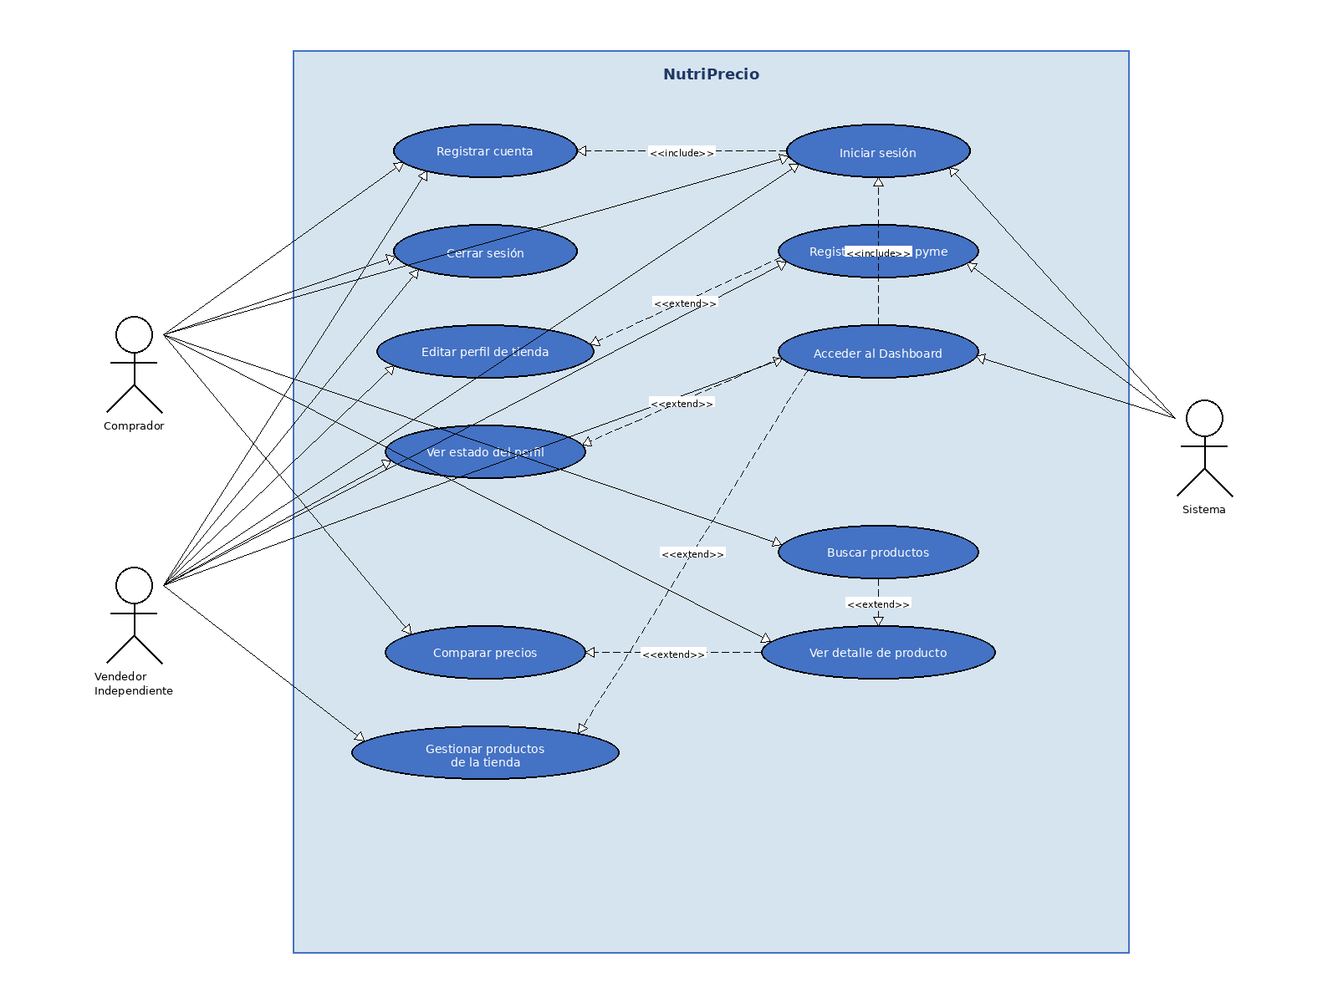
Diagrama de Casos de Uso
3 actores principales:
• Comprador: busca y compara productos
• Vendedor: registra tienda y gestiona precios
• Sistema: autentica y notifica
11 casos de uso identificados
Relaciones include/extend para
reutilizacion de funcionalidades

Slide 5
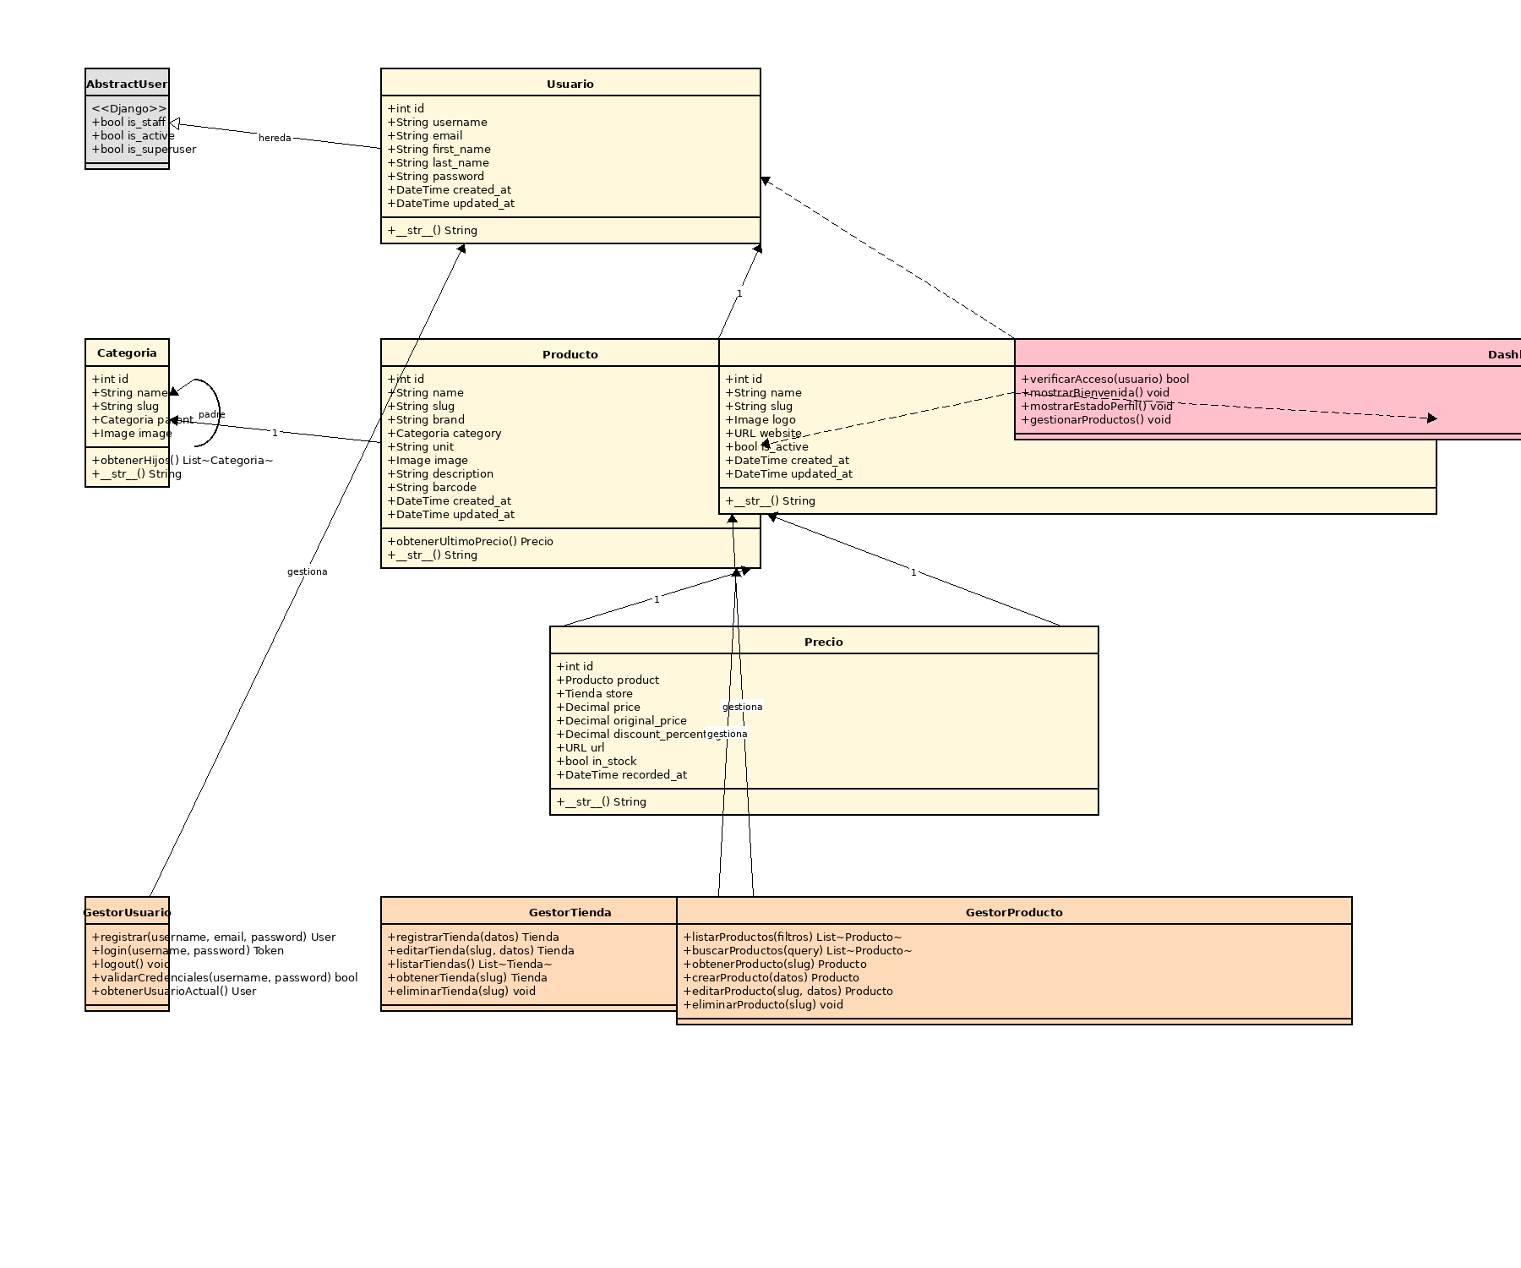
Diagrama de Clases
5 entidades principales:
• User, Store, Product, Category, Price
3 gestores de autenticacion y servicios
1 interfaz para comparacion de precios
Relaciones clave:
• Tienda-Usuario (owner)
• Producto-Categoria
• Precio-Producto-Tienda

Slide 6
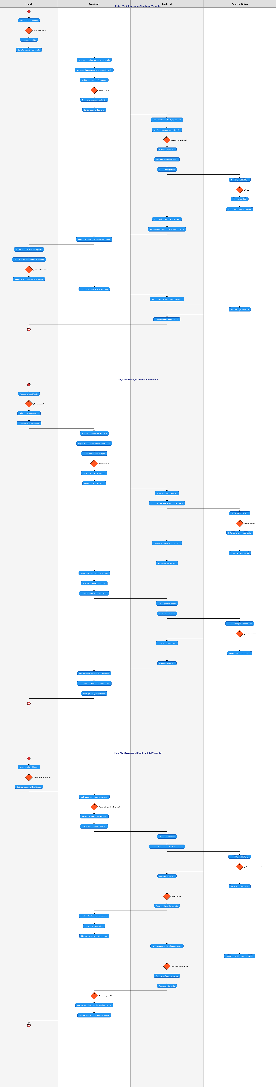
Diagrama de Actividades
3 flujos principales implementados:
• MV-03: Registro de Tienda
• MV-52: Login y Registro
• MV-54: Dashboard del Vendedor
Swimlanes: Usuario, Frontend,
Backend, Base de Datos
Muestra el flujo completo de
interaccion del sistema

Slide 7
Sprint Review
Funcionalidades Entregadas
No Entregadas / Parciales
MV-52: Login y Registro (COMPLETO)
• Registro con encriptacion
• Tokens + interceptor HTTP
• AuthGuard de rutas
MV-03: Registro de Tienda (COMPLETO)
• Modelo Store con owner FK
• CRUD /api/stores/
• Formulario frontend integrado
MV-54: Dashboard Vendedor (COMPLETO)
• Perfil con avatar e indicadores
• Validacion is_seller
• Acciones rapidas
Dashboard sidebar de navegacion
• Layout actual: pagina unica
• Sin barra lateral como se muestra
en el diagrama de actividades
Estado real del perfil de tienda
• Estadisticas muestran '--'
• Endpoints disponibles, sin
consumo frontend en esta iteracion
Gestion de productos desde dashboard
• Boton 'Configurar Perfil' deshabilitado
• CRUD de productos: fuera de alcance
Metricas: 7/9 tareas (78%) | ~35/47 horas (74%) | Velocidad: 74% del scope

Slide 8
Sprint Retrospective
Que salio bien
Que mejorar y Acciones
Distribucion clara de tareas
• Responsabilidades bien definidas
• Backend, frontend, API, auth,
dashboard: cada uno con owner
Stack tecnologico apropiado
• Django + DRF + Angular 19
• Separacion de concerns facilito
desarrollo paralelo
Autenticacion correcta desde inicio
• Tokens configurados dia 1
• Interceptor + AuthGuard funcionando
Estructura organizada del proyecto
Falta de seguimiento diario
• Sin standups formales
• Tareas estancadas sin detectar
Campo owner no incluido desde inicio
• Requirio migracion adicional
No se valido is_seller inicialmente
• Compradores accedian al dashboard
Sin seed data hasta el final
• Imposibilito demos intermedias
Acciones proximo Sprint:
• Daily standups de 15 min
• Seed data desde dia 1
• Revisar UML antes de codificar

Slide 9
Demo del Incremento
Flujo de demostracion:
1. Registrar vendedor → /register
2. Login → token almacenado, redireccion a home
3. Navegar al Dashboard → /dashboard
4. Click 'Registrar Tienda' → /dashboard/store-form
5. Completar formulario → POST /api/stores/
6. Volver al Dashboard → confirmacion visual
Backup: Screenshots disponibles si la demo en vivo falla

